Slide 1
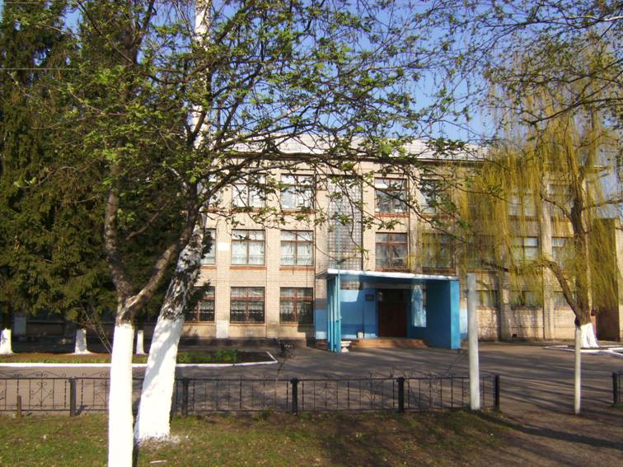
Муниципальное казённое образовательное учреждение
Рамонская средняя общеобразовательная школа № 2
Рамонского муниципального района
Воронежской области
Шепеленко Татьяна Анатольевна,
учитель русского языка и литературы
Персональный сайт: www.shepelenko.ucoz.ru

Slide 2
Былины.
«Илья Муромец и Соловей-разбойник».
(Урок литературы. 7 класс)

Slide 3
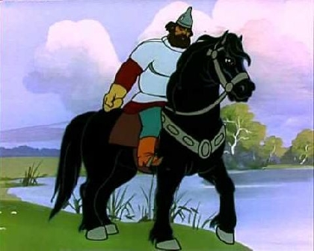
Лексическая работа
- К какому герою относятся эпитеты: дородный, добрый, славный?
- Как они его характеризуют?

Slide 4
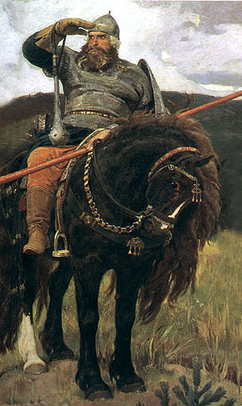
Индивидуальное сообщение
об Илье Муромце

Slide 5
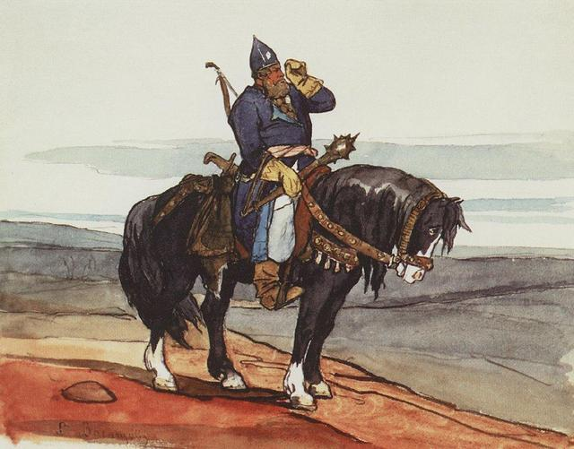
Выразительное чтение былины от слов «Да й подъехал он ко славному ко городу к Чернигову» до слов «Я нейду к вам во Чернигов воеводою».

Slide 6
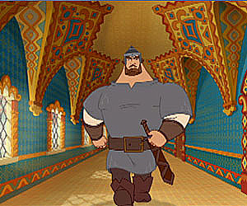
Анализ былины
- Почему Илья Муромец отказался стать воеводою в Чернигове?
Свой патриотический долг Илья ставит выше всех других забот. Он стремится освободить Русскую землю от всякой нечисти.

Slide 7
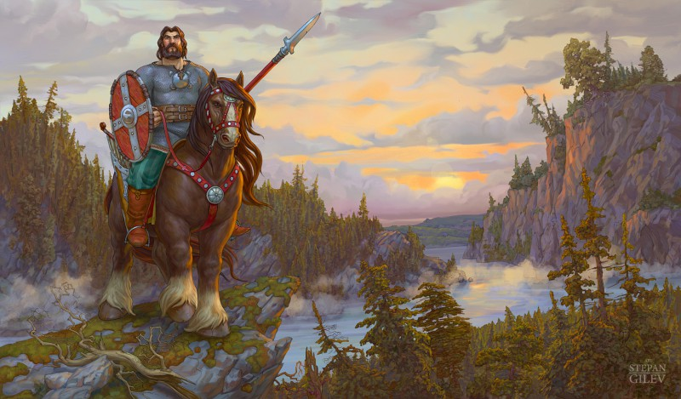
Выразительное чтение фрагмента былины от слов «Укажите мне дорогу прямоезжую» до слов «Ай окольной дорожкой – цела тысяча».

Slide 8
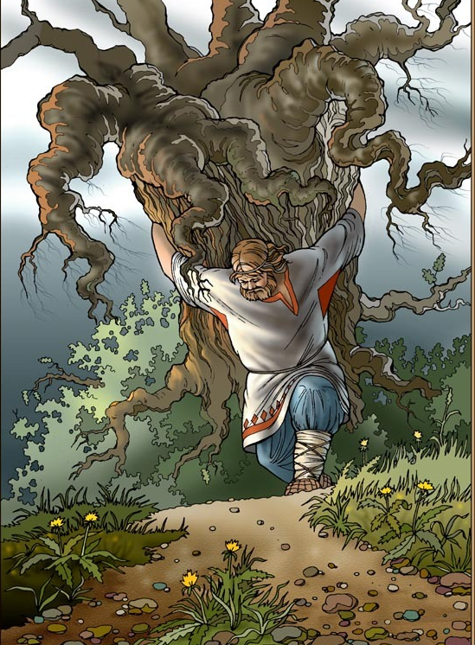
Анализ былины
- Почему прямоезжая дорожка «заколодела, замуравела»?
- Какие географические названия и указания на место действия присутствуют в данном отрывке?

Slide 9
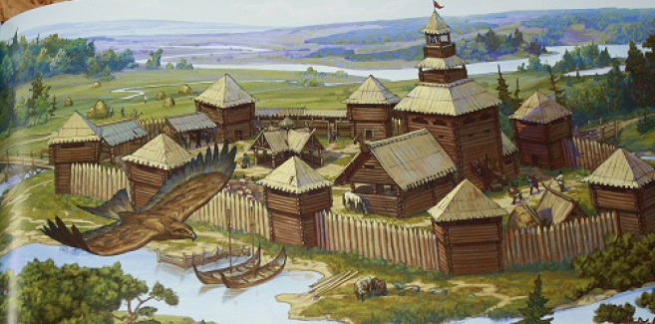
Индивидуальное сообщение
о реке Смородинке, берёзе Покляпой, Леванидове кресте, Грязи Чёрной

Slide 10
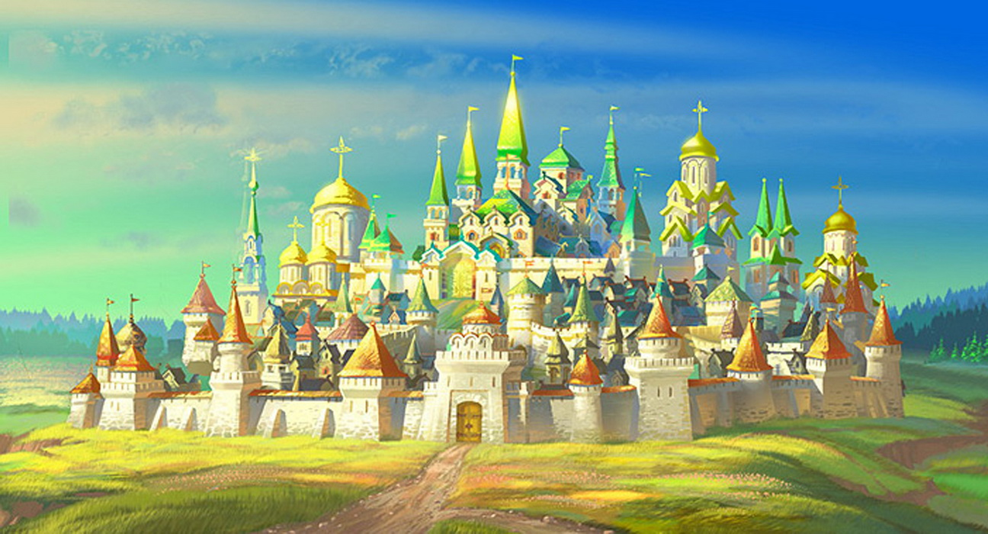
Выразительное чтение былины от слов «Он спустил добра коня да богатырского» до слов «Прямоезжею дорожкой в стольный Киев-град».

Slide 11
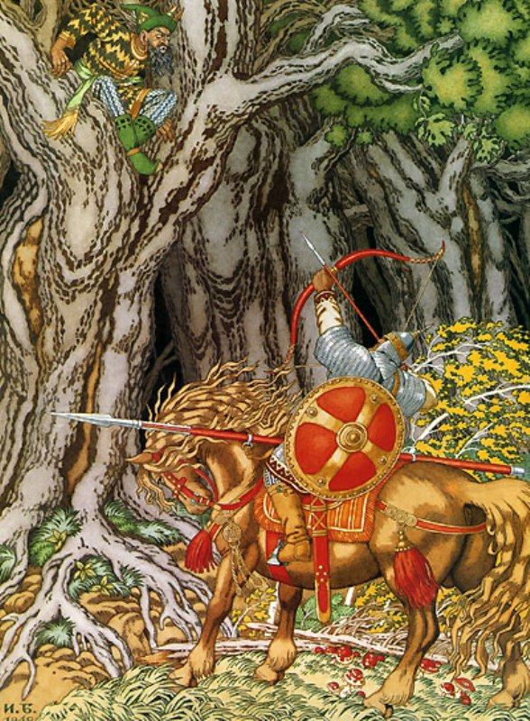
И.Я.Билибин
«Илья Муромец и Соловей-разбойник»
- Совпадают ли ваши представления о героях былины с восприятием героев художника И.Билибина?

Slide 12
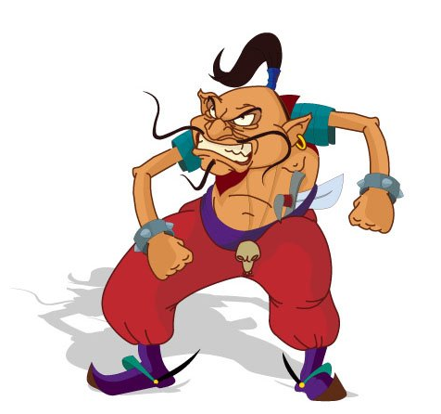
Индивидуальное сообщение
о Соловье-разбойнике

Slide 13
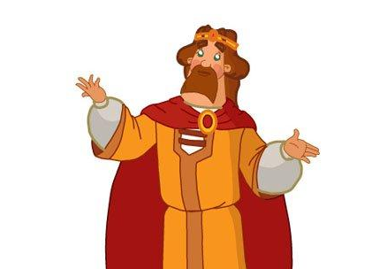
Анализ былины
- Каким изображён князь Владимир в былине? Найдите в тексте слова, передающие описание облика князя.

Slide 14
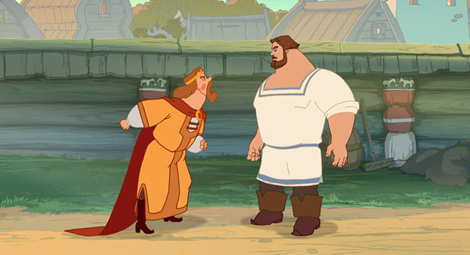
Анализ былины
- Найдите в тексте эпизоды, где проявляется несправедливость, моральная нестойкость Владимира.
- Как ведёт себя Илья в княжеских палатах?

Slide 15
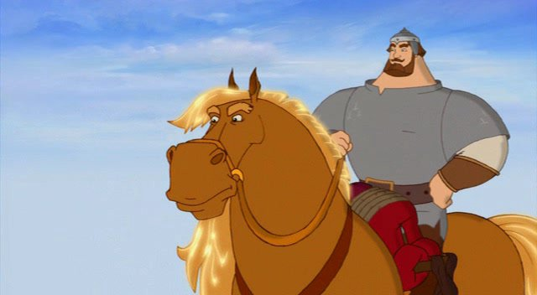
Анализ былины
Большую часть подвигов Илья Муромец совершает по собственной инициативе. Илья Муромец – опопра безопасности Киева. Врагам известно, что в его отсутствие Киев беззащитен. Илья Муромец организует и обеспечивает оборону города и разгром татар.

Slide 16
Особенности поэтики былины
Общие признаки былин:
- эпический характер (обязательное наличие сюжета),
- необыкновенные герои,
- специфический стиль, особая манера построения рассказа, описания персонажей,
Для поэтики былин характерны
- гиперболы,
- постоянные эпитеты,
- сравнения,
- параллелизмы и т.д.

Slide 17
Былина – это поэтическое, художественное произведение. Она передает народное понимание истории, но вместе с тем искусно построена, язык ее своеобразен.
Гипербола – художественный прием преувеличения, имеющий целью усиление выразительной речи.
Параллелизм – такой порядок расположения отдельных слов или предположений, при котором одна словесная группа заключает в себе образы, мысли, соответствующие другой группе, причем обе эти группы составляют или входят в одно целое.

Slide 18
Приемы народно-поэтической речи в былине
Прием | Пример
Гиперболы | «С горы на гору стал перескакивать, С холмы на холму стал перемахивать, Мелки реченьки, озерка промеж ног спущал. И от его ли то от посвиста соловьего, И от его ли то от покрика звериного То все травушки-муравы уплетаются, Все лазоревы цветочки осыпаются, Темны лесушки к земле все приклоняются, А что есть людей – то все мертвы лежат».
Сравнения | Черным-черно, как черна ворона

Slide 19
Приемы народно-поэтической речи в былине
Прием | Пример
Параллелизмы | «Тебе полно-тко свистать да по-соловьему, Тебе полно-тко слезить да отцов-матерей, Тебе полно-тко вдовить да жен молодыих, Тебе полно-тко спущать сиротать малых детушек!»
Постоянные эпитеты, слова с уменьшительно-ласкательными суффиксами | Добрый молодец, силушка великая, дорожка прямоезжая, на сыру землю, лазоревы цветочки, стремечко булатное, раночки

Slide 20
Поведём итоги…
- Что характерно для поэтики былин?
Илья Муромец и Соловей-разбойник – одна из самых распространенных былин, записанная в большом числе вариантов. Особое значение содержания былины определяется тем, что в ней воспевается один из главных воинских подвигов богатыря и описывается его вхождение в состав киевского богатырства, а также раскрываются героические качества Ильи.

Slide 21
Домашнее задание
1. Подготовить выразительное чтение колядных, масленичных песен.
Индивидуальное задание:
1. Подготовить сообщение об обряде колядования, Масленице, масленичных песнях.
2. Подготовить сообщение о картинах А.М.Васнецова «Сжигание чучела Масленицы», Б.М.Кустодиева «Масленица», В.И.Сурикова «Взятие снежного городка» и презентацию.
3. Подготовить сообщение о пьесе П.И.Чайковского «Времена года. Февраль. Масленица».

Slide 22
Использованные ресурсы
Ф.Е.Соловьева. Уроки литературы. 7 класс. Методическое пособие. М., 2012г
Шаблон презентации – Е.И.Ранько (http://elenaranko.ucoz.ru/ )
1. http://www.8tv.ru/imagevbig.php?id=6111;
2. http://lol54.ru/uploads/posts/2010-09/1285319809_021.jpg
3. http://obraz.volxv.info/main.php?g2_view=core.DownloadItem&g2_itemId=2301&g2_serialNumber=2
4. http://img.murmanout.ru/000/013/773/original/13773.jpg
5. http://freelance.ru/img/portfolio/pics/00/14/61/1335680.jpg
6. http://illustrators.ru/illustrations/497932_original.jpg
7. http://img.labirint.ru/images/comments_pic/1321/6_49d060ac9cf79847765066815f4dd619_1369474466.jpg
8. http://freeloadsite.info/uploads/posts/2009-11/505484_2f7e65d0.jpg
9. http://ctb.ru/wp-content/uploads/2010/12/How-Not-to-Rescue-Princess-5.jpg
10. http://s53.radikal.ru/i141/1008/40/c3d41e25be68.jpg
11. http://i.allday.ru/uploads/posts/1198835425_ilia04.jpg
12. http://s006.radikal.ru/i215/1304/13/a14fc479d5ee.jpg
13. http://im3-tub-ru.yandex.net/i?id=ebaf1b389470c8b2f107bdbaf78f876f-107-144&n=21

